Slide 1
World Press Foto

Slide 2
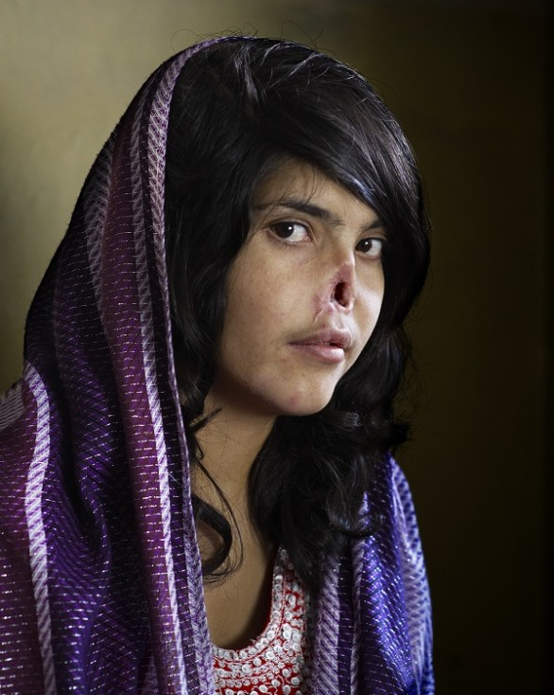
2011
Ze werd mishandelt door haar man.
Peter Van De Poel
http://www.nrc.nl/nieuws/2011/02/11/in-beeld-de-world-press-photo-winnaars/

Slide 3
2010
2 mannen die een vrouw redden.
Marloes Soer
http://www.cultuurbewust.nl/site/kunst-5360-jaarlijkse-dosis-schokkend-beeldmateriaal-world-press-photo-2010/

Slide 4
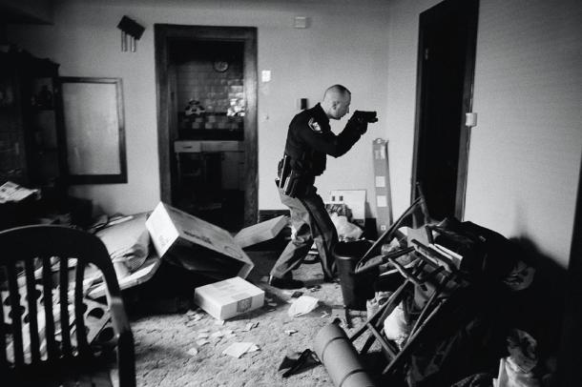
2009
Op deze foto zie je een agent die een huis door zoek om te kijken of er geen junkies, krakers of wapens achter gebleven zijn
http://nextcolor.nl/blog/world-press-photo/

Slide 5
2004
Slachtoffers van het tsunami in Indonesië.
http://www.werkmens.be/2008/02/09/world-press-photo-2007/

Slide 6
1972
Kinderen lopen weg van de plaats waar per ongeluk napalm is gedropt in Vietnam. Misschien wel de beroemdste foto ter wereld.
http://www.werkmens.be/2008/02/09/world-press-photo-2007/

